Slide 1
Nabór dla obszaru „Azyl i migracja” Program „Sprawy wewnętrzne” Funduszy Norweskich 2014-2021
Małgorzata Karska
Departament Funduszy Europejskich
MSWiA

Slide 2
Cel naboru
Zapewnienie funkcjonowania krajowych systemów zarządzania azylem i migracją oraz zapewnienie prawa do ubiegania się o azyl

Slide 3
Cel osiągniemy poprzez:
wsparcie dla krajowych systemów zarządzania azylem i migracją, w tym dobrowolnymi powrotami;
usługi wspierające osoby ubiegające się o nadanie statusu uchodźcy w korzystaniu z praw podstawowych (pomoc psychologiczna i prawna, udzielanie kompleksowych informacji migrantom i osobom ubiegającym się o azyl);
działania w obszarze dobrowolnych powrotów, w tym przede wszystkim szkolenia, warsztaty w tym zakresie dla funkcjonariuszy oraz dla pracowników mających bezpośredni kontakt z migrantami;
pomoc dla małoletnich, w tym tych bez opieki i innych grup o specjalnych potrzebach.

Slide 4
Na czym jeszcze nam zależy:
Na współpracy bilateralnej i międzynarodowej (EASO, UNHCR, IOM),
Na współpracy pomiędzy administracją publiczną a organizacjami pozarządowymi (wspólne konferencje, warsztaty, spotkania itp.),
Na przeciwdziałaniu handlowi ludźmi,
Na wspieraniu dobrowolnych powrotów,
Na wsparciu i usługach dla małoletnich bez opieki ubiegających się o azyl i dla innych grup o specjalnych potrzebach,
Na zwalczaniu przemocy ze względu na płeć.
Za każdy z tych elementów będą przyznawane dodatkowe punkty.

Slide 5
Proponowane działania
Wspieranie inicjatyw przyczyniających się do sprawnego funkcjonowania systemu azylowego, umożliwiającego osobom ubiegającym się o azyl przedłożenie wniosku o udzielenie ochrony międzynarodowej, rozpatrzenie wniosku w odpowiednim czasie, zaoferowanie zakwaterowania w trakcie rozpatrywania ich sprawy i umożliwienie dobrowolnego powrotu – wszystko zgodnie z instrumentami prawnymi Wspólnego Europejskiego Systemu Azylowego (WESA)

Slide 6
Proponowane działania
Pomoc m.in. psychologiczna i prawna, udzielanie kompleksowych informacji migrantom i osobom ubiegającym się o azyl.
Organizacje pozarządowe (lub instytucje z sektora finansów publicznych lub organizacji międzynarodowych) poprawią udzielanie informacji migrantom na temat ich praw, a w szczególności ich prawa do ubiegania się o azyl.

Slide 7
Proponowane działania
Rozbudowa i wsparcie dla ośrodków dla cudzoziemców, ze szczególnym uwzględnieniem potrzeb małoletnich, w tym małoletnich bez opieki i innych grup o szczególnych potrzebach.

Slide 8
Proponowane działania
Wymiana wiedzy i dobrych praktyk – dwustronnych lub wielostronnych – na temat sposobów ulepszenia krajowych systemów zarządzania azylem i migracją.

Slide 9
Proponowane działania
Kampanie społeczne (nie tylko skierowane do społeczeństwa polskiego, ale także do cudzoziemców) – mające na celu zwiększenie świadomości w zakresie włączenia społecznego i przeciwdziałania handlowi ludźmi.

Slide 10
Proponowane działania
Szkolenia:
w zakresie dobrowolnych powrotów
w zakresie wsparcia dla małoletnich i innych grup o specjalnych potrzebach
– m.in. dla funkcjonariuszy SG, pracowników: UDSC, ośrodków dla cudzoziemców, placówek opiekuńczo-wychowawczych itp.

Slide 11
Zapewnione lub ulepszone usługi dla cudzoziemców
Wsparcie dla małoletnich i grup o specjalnych potrzebach
Wsparcie dla ośrodków dla cudzoziemców
Inicjatywy z udziałem NGOs
Szkolenia (dobrowolne powroty; wsparcie dla małoletnich)

Slide 12
Kto może złożyć wniosek
1. podmioty publiczne (instytucje z sektora finansów publicznych) w rozumieniu ustawy o finansach publicznych;
2. organizacje pozarządowe, ustanowione jako osoby prawne w Polsce, działające w obszarze azylu i migracji (przy czym prowadzenie działalności w tym obszarze jest weryfikowane na podstawie statutu – jak wynika z ogłoszenia o naborze);
3. organizacje międzynarodowe, ich organy i agencje działające w obszarze azylu i migracji (zgodnie z ogłoszeniem o naborze – prowadzenie tej działalności jest weryfikowane na podstawie aktu założycielskiego tej organizacji/organu/agencji).

Slide 13
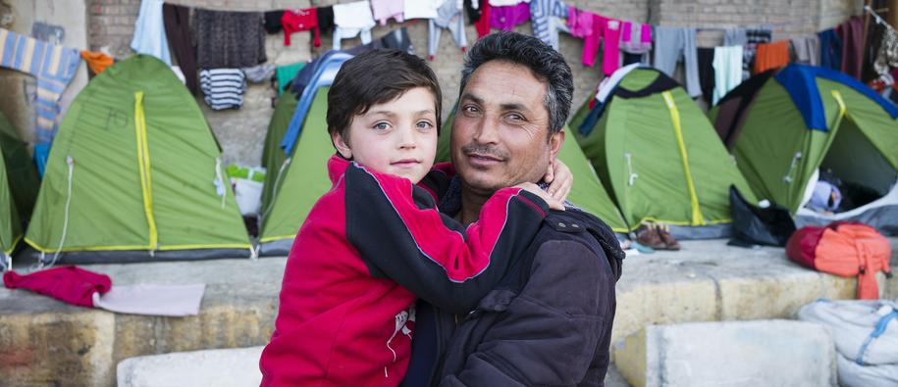
Inne kluczowe informacje
Całkowita kwota dostępna w ramach naboru: | 3 172 000 EUR
Minimalna kwota dofinansowania projektu | 200 000 EUR
Maksymalna kwota dofinansowania projektu | 1 500 000 EUR
Kwalifikowalność wydatków | do 30 kwietnia 2024 r.
Termin składania wniosków: 14 sierpnia 2020 r.

